Slide 1


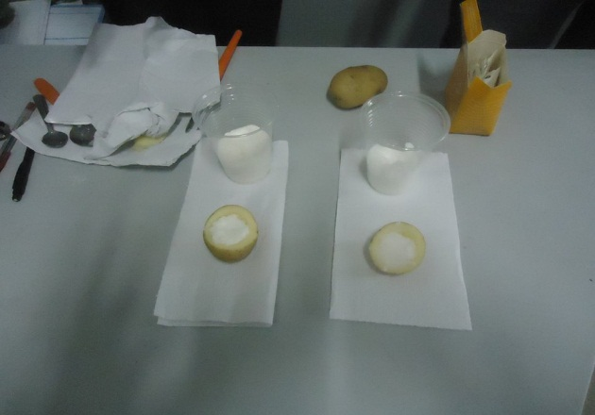
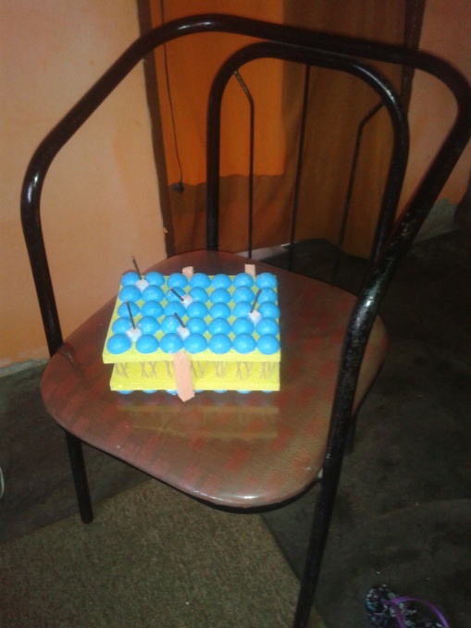
UTILIZAÇÃO DE MODELOS PEDAGÓCICOS E EXPERIMENTAÇÃO NA CONSTRUÇÃO DO CONHECIMENTO – RELATO DE EXPERIÊNCIA Lidiane Alves Soares; Tatiana Ferreira de Lima Brito; Tiago Pereira Florentino, Mário Luiz Farias Cavalcanti, Paulo César Geglio
INTRODUÇÃO
O programa da disciplina de biologia traz em sua grade curricular conceitos que são de difícil compreensão e diante disso muitos problemas são enfrentados pelos alunos. A falta de aulas práticas e de novas metodologias de ensino faz com que os alunos fiquem dispersos na sala de aula e isto acaba por desencadear um bloqueio no processo de ensino-aprendizagem.
Na literatura são encontrados vários exemplos do uso de modelos didáticos e experimentos. Esse material têm sido empregados como ferramentas auxiliares e constituem uma estratégia de ensino comprovadamente eficiente, facilitando o aprendizado através da representação de conceitos e permitindo que os conteúdos teóricos sejam revistos em aulas mais dinâmicas e interativas (Zierer et.al. 2010).
Diante disso o objetivo do presente trabalho é relatar a experiência dos bolsistas do Programa Institucional de Bolsas de Iniciação à Docência (Pibid) sobre a utilização de experimentos sobre membrana plasmática no ensino de Biologia com alunos do primeiro ano do Ensino Médio.
METODOLOGIA
O púbico alvo dessa aula foram alunos do primeiro ano do ensino médio de uma escola pública localizada na cidade de Areia, estado da Paraíba, Brasil.
Foi explicada a organização molecular da membrana e a seguir foi apresentado modelo da membrana plasmática, frisando cada estrutura e sua respectiva função. (Fig. 01)
Foto: Tatiana Brito
Fig. 1: Estrutura da membrana plasmática confeccionadas com isopor e palito de dentes.
Foi realizado dois experimentos para melhor fixação do conteúdo a partir da verificação do transporte e permeabilidade da membrana plasmática. Para o primeiro experimento foi usado sal de cozinha (NaCl), batatas inglesas (Solanum tuberosum) cruas e açúcar de mesa ou sacarose (C₁₂H₂₂O₁₁), sachês de chá e água quente. (Fig.02)
(Fig. 02)
Foto: Tatiana Brito
Fig. 2: Experimento com batatas inglesas (Solanum tuberosum) para observar o processo de osmose.
CONCLUSÕES
A utilização do modelo didático, junto com o experimento fez com que esse conteúdo deixasse de ser algo abstrato, passado a ter sentido, despertando nos alunos o interesse a partir da visualização e interação, pois não estavam habituados a esse tipo de aula.
Percebeu-se que a utilização de modelos didáticos e ou experimentação em sala de aula foi fundamental para o processo de ensino e aprendizagem. Os alunos deixaram apenas imaginar a estrutura para tocar e sentir um modelo pedagógico ou visualizar todo o processo através de um experimento, estimulando o senso crítico e a construção do conhecimento.
Foi uma aula simples, que não utilizou matérias de custo elevado e nem utilizou laboratório, mas que contribuiu para a construção da aprendizagem, isso demonstra que para ministrar uma aula que desperte o interesse dos alunos, a escola não precisa dispor de laboratórios sofisticados, mas sim da criatividade do professor que deve procurar métodos para facilitar o processo de ensino aprendizagem dos seus alunos.
REFERêNCIAS BIBLIOGRÁFICAS
Matos, C.H.C., Oliveira C.R.F., Santos, M.P.F., Ferraz, C.S. 2009. Utilização de Modelos Didáticos no Ensino de Entomologia. Revista de biologia e ciências da terra.
Amaral, J.A., Bezerra, C.S., Carmo, F.N.A., Alves, N.T.O., Moura, D.S., Ferreira, E.R.G., Pereira, C.I.V. 2010. Construção e avaliação de modelos didáticos destinados ao ensino-aprendizagem de biologia. Anais. V CONNEPI.
Zierer, M. e Assis, C. A. 2010. A construção de modelos como estratégia para um ensino mais criativo nas disciplinas de bioquímica e biologia molecular. Diálogos & Ciência – Revista da Faculdade de Tecnologia e Ciências – Rede de Ensino FTC. ISSN 1678-0493, Ano 8, n. 24, dez.

